Slide 1

ĐẠI HỌC QUỐC GIA TP HCM
TRƯỜNG ĐẠI HỌC CÔNG NGHỆ THÔNG TIN
TRÍ TUỆ NHÂN TẠO
XÂY DỰNG CHƯƠNG TRÌNH HỖ TRỢ
GIẢI TOÁN ĐỐ LỚP 3
GIÁO VIÊN HƯỚNG DẪN: NGUYỄN ĐÌNH HIỂN
01

Slide 2
TÊN NHÓM: BINARY
Tên thành viên
MSSV
Nguyễn Duy Nhật
Đỗ Nguyễn Thuận Phong
Nguyễn Dương Trúc Phương
Vũ Thị Trang
Lê Thị Ngọc Phương
18520118
18520126
18520133
18520387
18521273
02

Slide 3
TỔNG QUAN
01
Giới thiệu
02
Thuật toán
03
Demo
03

Slide 4
01
GIỚI THIỆU
04

Slide 5
ĐẶT VẤN ĐỀ
Hỗ trợ giải toán lớp 3
MÔ TẢ BÀI TOÁN
Input: đề bài
Output: lời giải bài toán
05

Slide 6
ƯU ĐIỂM
Tăng khả năng tự học
Tài liệu tham khảo
Tiếp cận công nghệ
KHUYẾT ĐIỂM
Phụ thuộc vào ứng dụng
Giảm khả năng giải quyết bài toán
06

Slide 7
02
THUẬT TOÁN
07

Slide 8
PHƯƠNG PHÁP
Phân tích từ ngữ
Áp dụng Rules
08

Slide 9
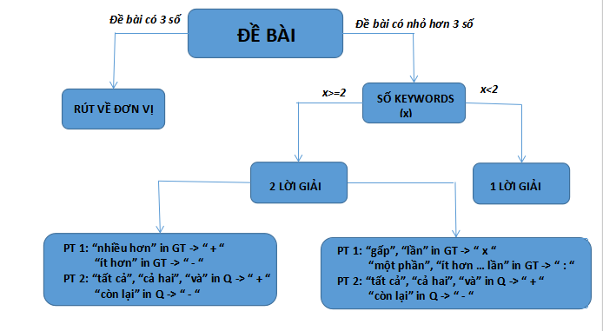
09

Slide 10
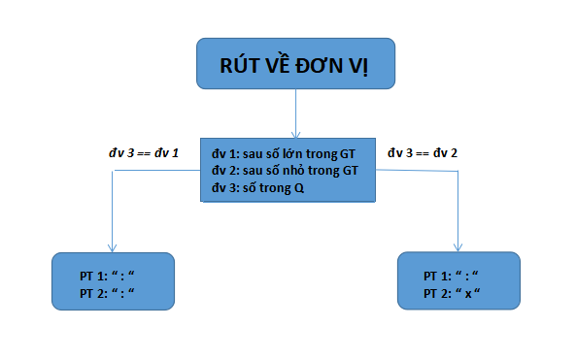
10

Slide 11
MỘT LỜI GIẢI
CHI TIẾT XEM TRONG FILE WORD
11

Slide 12
03
DEMO
12

Slide 13
TEST
Một lời giải
Hai lời giải
Tổng số
50
50
Giải được
44
43
Không giải được
6
7
13

Slide 14
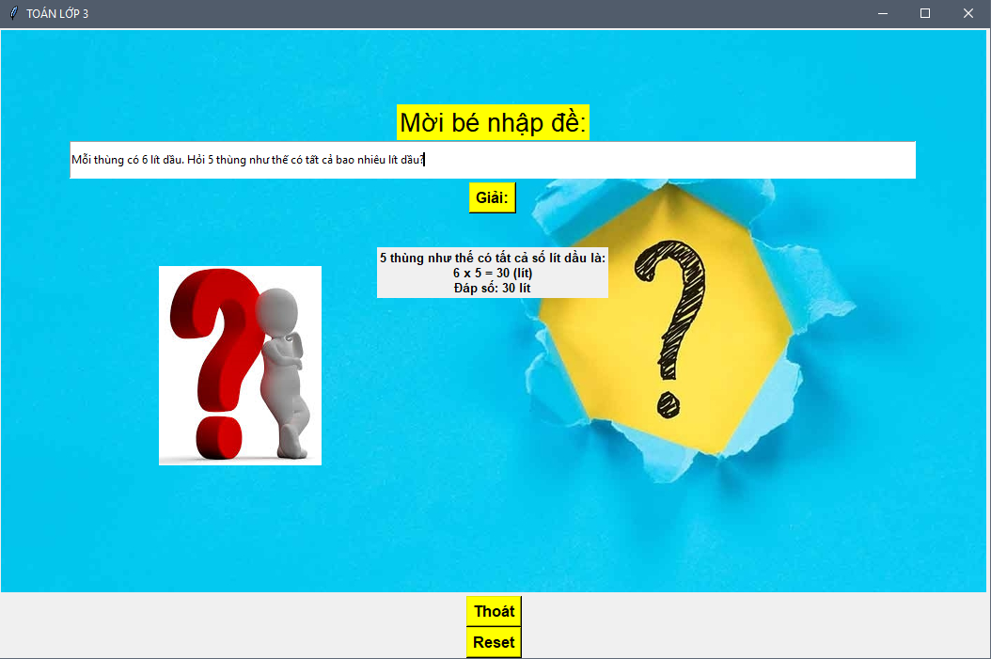
14

Slide 15

16
Notes:
es

Slide 16
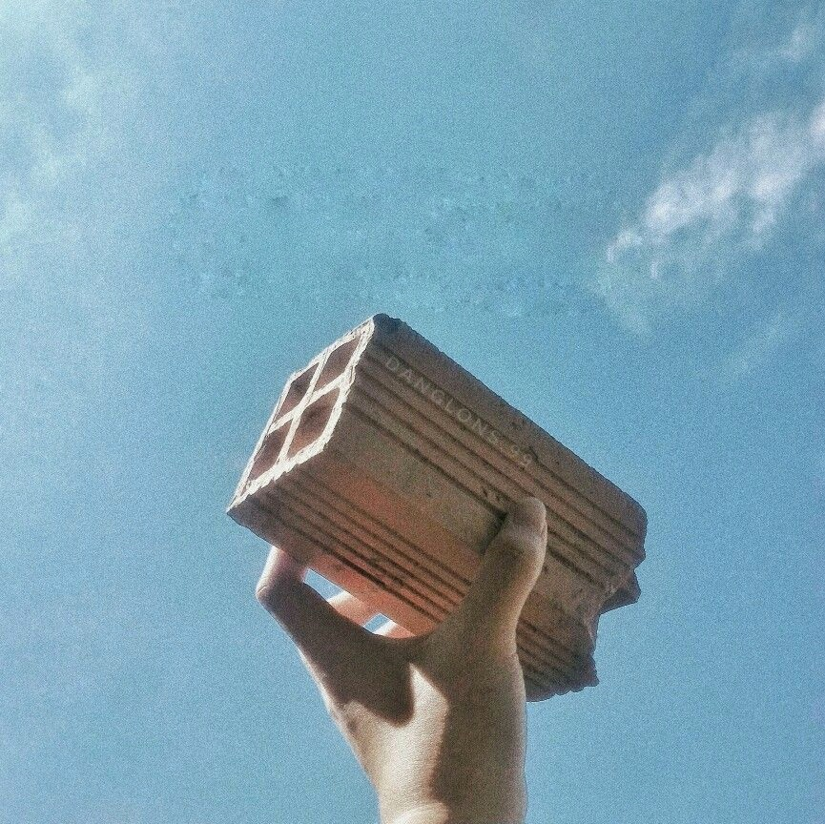
Any Questions?
15

